Slide 1
VOLONTIRAM, (NE) PROFITIRAM
Matej Bratuša, Ema Fogec, Leo Zamuda

Slide 2
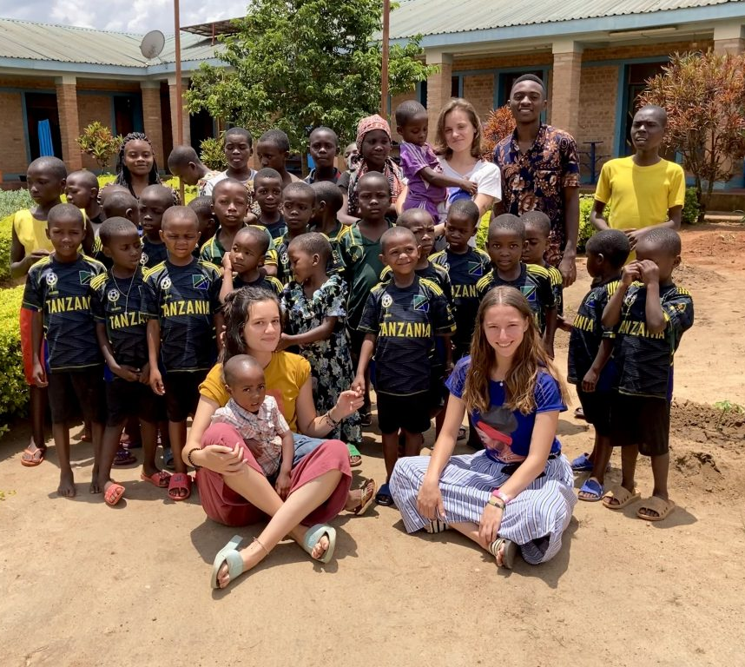
ŠTO JE VOLONTIRANJE?
„Volonterstvo neprofitna je i neplaćena aktivnost kojom pojedinci i pojedinke, samostalno ili u okviru neke grupe ili organizacije, doprinose dobrobiti svoje zajednice ili cijelog društva. Volontiranje se javlja u raznim oblicima: od tradicionalnih običaja uzajamne samopomoći do organiziranog djelovanja zajednice u kriznim periodima.“

Slide 3
OBILJEŽJA VOLONTIRANJA
Dobrovoljnost – rad se obavlja bez ikakve prisile – volonter to radi zato što želi.
Neplaćenost – rad se obavlja besplatno bez naknade ili želje za zaradom.
Solidarnost – rad se obavlja zbog suosjećanja i empatije prema drugima, iz želje da se nekome pomogne.

Slide 4
POVIJEST VOLONTIRANJA
Početak volontiranja potječe od postanka čovječanstva. Čovjek je društveno biće ima osjećaj pravednosti, empatije i pomaganja.
Kroz povijest nalazimo mnoge svećeničke redove, misionarske akcije, redove časnih sestara, ali i necrkvena udruživanja za dobrotvoran rad i pomoć drugima – bratovštine, dobrotvorna društva, ženska društva, humanitarna društva, zaklade kao i ostale oblike angažiranja stanovništva.

Slide 5
POVIJEST VOLONTIRANJA
Početak organiziranog volontiranja započelo je 1920. godine kada su Pierre Ceresole i Hubert Parris organizirali prvu međunarodnu grupu volontera koji su obnavljali selo Esne blizu Verduna u Francuskoj, koje je bilo razrušeno u Prvom svjetskom ratu. Glavni ciljevi te akcije su bili obnova sela i izgradnja mira kroz zajednički rad.

Slide 6
POVIJEST VOLONTIRANJA
Hubert Parris
Pierre Ceresole

Slide 7
Nakon 2. svjetskog rata osnivaju se slična volonterska udruženja, a 1948. godine UNESCO osniva Coordinating Committee of International Voluntary Service, koji je od tada krovna organizacija svih volonterskih udruga. Do danas su osnovane mnoge udruge i donesen niz različitih dokumenata i preporuka vezanih uz poticanje i razvijanje volonterskog rada.

Slide 8
POVIJEST VOLONTIRANJA
Godine 1983. Europski parlament usvaja „Rezoluciju o volontiranju“ koja prepoznaje opću korisnost volonterskog rada. Vrlo važan doprinos volontiranju dala je Generalna skupština Ujedinjenih naroda proglasivši 2001. godinu Međunarodnom godinom volontera, a 2011. godina proglašena je Europskom godinom volontera od strane Vijeća EU.

Slide 9
VOLONTIRANJE U HRVATSKOJ
U Republici Hrvatskoj volonterstvo je prvi put regulirano Zakonom o volonterstvu iz 2007. i smatra se da je ono “dobrovoljno ulaganje osobnog vremena, truda, znanja i vještina kojima se obavljaju usluge ili aktivnosti za dobrobit druge osobe ili za zajedničku dobrobit”.

Slide 10
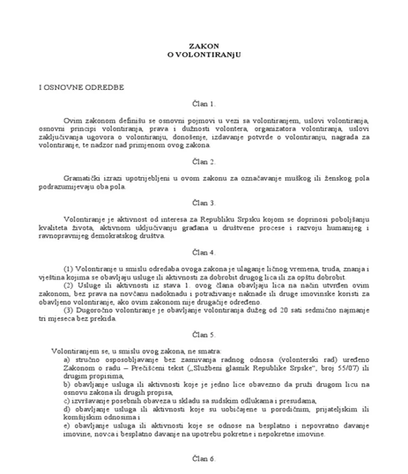

Slide 11
NAJSTARIJE VOLONTERSKE ORGANIZACIJE KOJE POSTOJE I DANAS
• „Service Civil International“ – osnovana 1920. godine (Pierre Ceresole)
• „Youth Action for Piece“ - osnovana oko 1923. godine (Etienne Bach)
• „Union of International Associations“ – osnovana 1907. godine
(Henri La Fontaine)

Slide 12
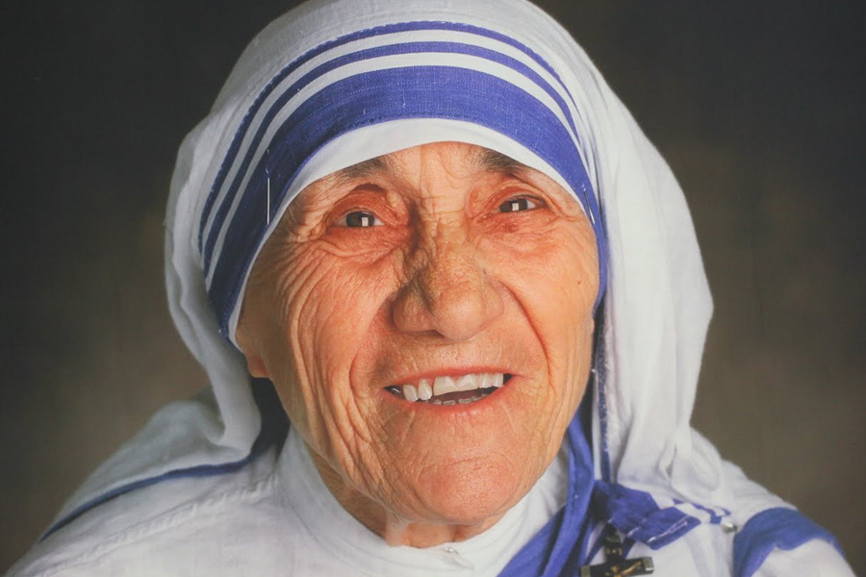
POZNATI VOLONTERI
Majka Tereza
„Radim najbolje što mogu, bez želje za naplatom, kako bih pomogla drugima.“

Slide 13
ROBERT KURBAŠA – glumac
Robert Kurbaša - jedan je od najpoznatijih hrvatskih volontera. Pokrenuo je kampanju za prikupljanje sredstva i donacija za organizaciju Marijini obroci te je poticao mlade da se prijave na volontersku akciju 72 sata bez kompromisa.

Slide 14
MARIO MANDARIĆ - chef
Mario Mandarić - plemenita afrička pustolovina hrvatskog chefa, koji je svojim novcem i donacijama naumio financirati gradnju dvaju bunara u Ugandi, prerasla je u veliki humanitarni pothvat. Umjesto dva, sagrađeno je dvadeset bunara.

Slide 15
ANGELINA JOLIE - glumica
Angelina Jolie – jedna je od najpoznatijih volonterki. Počela je posjećivati izbjegličke kampove širom svijeta i službeno je imenovana za veleposlanicu Visokog povjerenika Ujedinjenih naroda za izbjeglice (UNHCR).

Slide 16
MARIJINI OBROCI
https://www.youtube.com/watch?v=9Yp77SW4fYQ

Slide 17
IZVORI
Https://zir.nsk.hr/islandora/object/unipu%3A2431/datastream/PDF/view
https://hrcak.srce.hr/file/396336
https://hr.wikipedia.org/wiki/Me%C4%91unarodno_volontiranje
https://mimladi.hr/2021/01/04/celebrity-volonteri-2/

